Slide 1
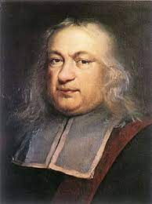
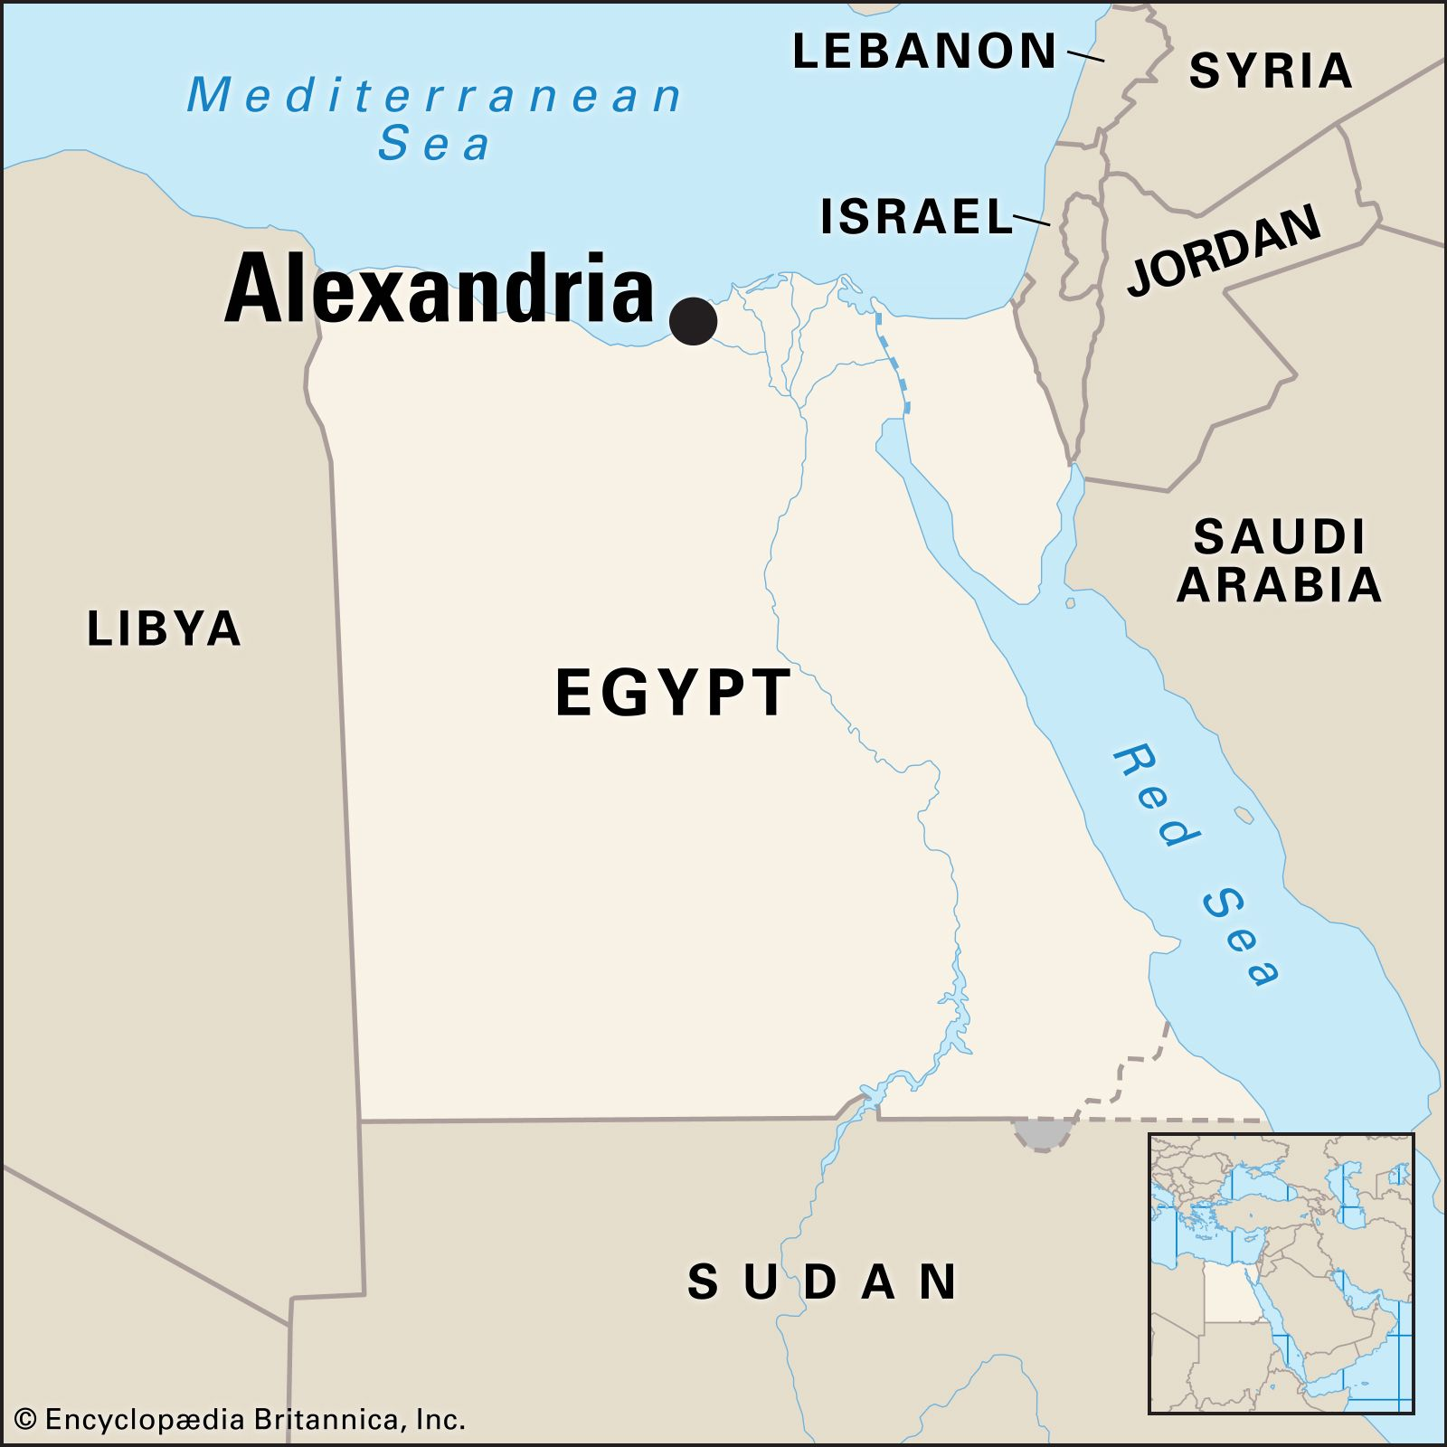
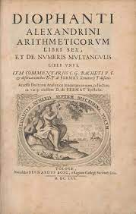
Diophante fait par Antoine
MSI 18 Janvier 2022
Village: Alexandrie
Oeuvre: Arithmétique
Temps: IIe siècle ou IIIe siècle

Slide 2
Épitaphe
Enfance: 1/6, 14
Adolescence: 1/12, 7
Avant son Mariage: 1/7, 12
Son fils: ½, 42
Age de mort: 84

Slide 3
Comment peut-on trouver quatre nombres lorsqu'on
connaît toutes les sommes possibles de trois d'entre eux?
x + y + z = 20
w + x + y = 22
w + x + z = 24
w + y + z = 27
_____________________
3 w + 3x + 3y+ 3z = 93
w + x + y + z = 31
alors w= 11
alors z = 9
alors y= 7
alors x= 4

